Slide 1
编译原理扩展实验
基础扩展—C1更多特性的添加
姚凯 PB13206016

Slide 2

目录 CONTENTS
特性扩展说明
设计思路
实现的内容
总结
PToC

Slide 3
计划增加的特性
浮点和字符类型的支持
多维数组和带参数返回值的函数
结构体
指针类型
简单的类型检查
PToC

Slide 4
计划增加的特性
浮点和字符类型的支持
多维数组和带参数返回值的函数
结构体
指针类型
简单的类型检查
完成
完成
部分完成
部分完成
完成
PToC

Slide 5
设计思路
P7基础上代码结构的改动：
使用Visitor模式。DumpDOT，类型检查，代码生成分别为三个Visitor
将有关类型的检查报错和提升从代码生成中抽离出来，成为独立的一趟扫描
PToC

Slide 6
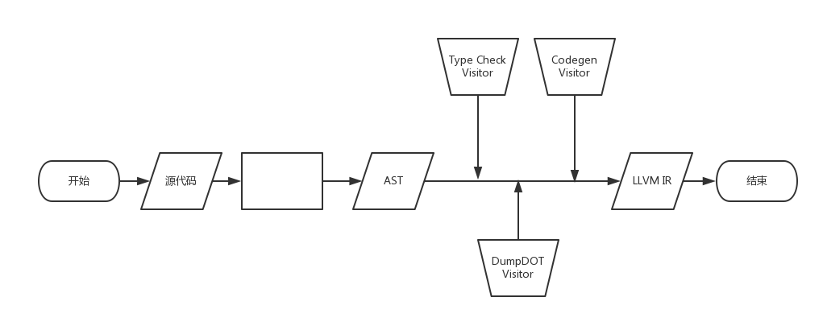
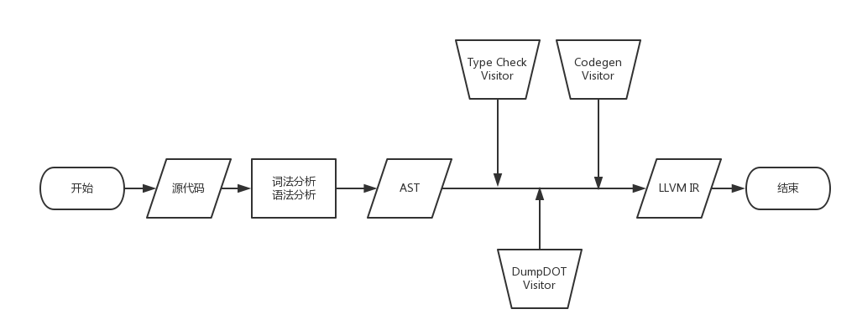
设计思路
P7基础上代码结构的改动：
PToC

Slide 7
设计思路
语法规则的改动：
主要是变量定义部分变化较大，增加对更多类型变量的支持。
例：
int *a[100]; array(pointer(int), 100)
int (*a)[100]; pointer(array(int, 100))
int (*a)(int b, int b)[10];
pointer((int, int)->array(int, 10))
PToC

Slide 8
设计思路
简单的类型检查：
类型检查和报错
扫描AST的过程中自底向上地确定每一个节点的类型（如果它有类型的话）
ValueType结构体
类型提升和转换
相关信息记录在Node的valueTy域中
常量传播
PToC

Slide 9
设计思路
代码生成 ：
增加float和char类型
使用上一步得到的类型信息，仿照int类型，注意类型转换
增加结构体类型
确定结构体属性地址
未完成的部分：作为参数和数组元素时出现问题
增加指针类型
对于简单类型：将AllocaInst值作为指针的值
函数指针
未完成的部分：指针与数组相互转化
PToC

Slide 10
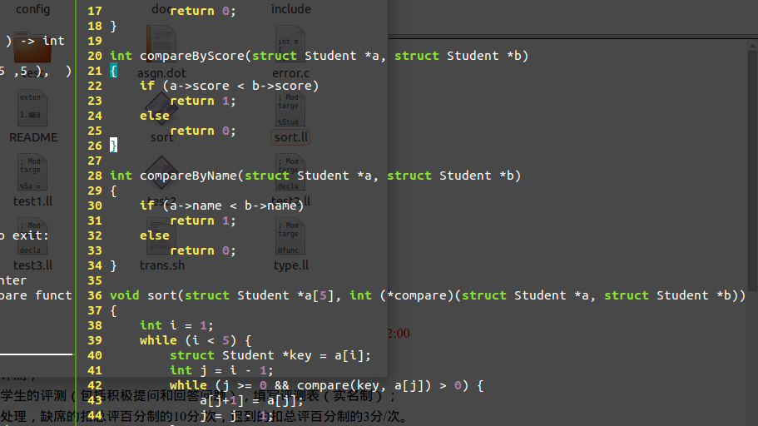
实现的内容
示例程序：对一个结构体指针数组按不同compare函数进行排序
PToC

Slide 11
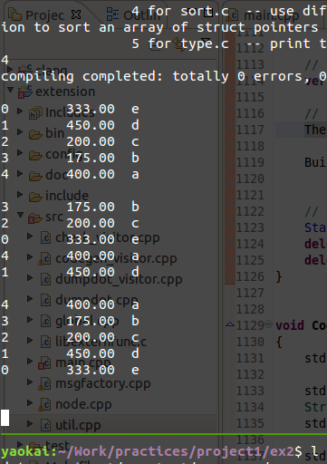
实现的内容
示例程序：对一个结构体指针数组按不同compare函数进行排序
PToC

Slide 12
总结
1、代码生成部分有待完善
2、得到了锻炼，自己写一个简单编译器很有成就感
PToC

Slide 13
Thanks!

